Slide 1
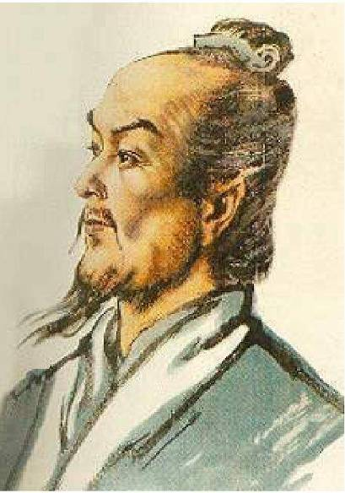
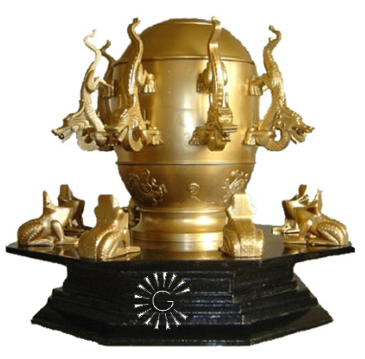
张 衡 传
节选自《后汉书·张衡传》
范 晔︵南朝 · ·宋︶

Slide 2
课文学习目标
①总结学习过的历史传记文章的分类与特点。
②了解作者的有关的文学常识，了解张衡在科
学技术方面的成就与贡献。
③运用学习过的知识解决课文中的文言现象。
④学习张衡刻苦钻研的精神。

Slide 3
《史记》
西汉，司马迁
纪传体，通史，上起黄
帝，下迄汉武帝
,如《廉颇蔺相如列传》、《鸿门宴》、
《信陵君窃符救赵》、《屈原列传》。
《汉书》
东汉，班固
，纪传体，断代史，上起
汉高祖元年，下迄王莽地皇四年。
如《苏武传》。
《后汉书》
南朝宋人，范晔
，纪传体，断代史，
上起汉光武帝，下迄汉献帝
，如《张衡传》。
《三国志》
西晋，陈寿
，纪传体，断代史，上起
黄巾起义，下迄晋灭吴统一全国。
北宋，司马光主编，编年体，通史，上起战国，下迄五代，如《赤壁之战》。
《资治通鉴》

Slide 4
二十四史
中国古代各朝撰写的二十四部史书的总称，是被历来的朝代纳为正统的史书，故又称“正史”。它上起传说中的黄帝（前2550年），止于明朝崇祯十七年（1644年），计3213卷，约4000万字，用统一的有本纪、列传的纪传体编写。1921年，中华民国大总统徐世昌下令将《新元史》列入正史，与“二十四史”合称为“二十五史”，而多数地方不将新元史列入，而改将《清史稿》列为二十五史之一，或者将两书都列入正史，则形成了“二十六史”。

Slide 5
1、《史记》（汉·司马迁）
2、《汉书》（汉·班固）
3、后汉书》（南朝宋·范晔）
4、《三国志》（晋·陈寿）
5、《晋书》（唐·房玄龄等）
6、《宋书》（南朝梁·沈约）
7、《南齐书》（南朝梁·萧子显）
8、《梁书》（唐·姚思廉）
9、《陈书》（唐·姚思廉）
10、《魏书》（北齐·魏收）
11、《北齐书》（唐·李百药）
12、《周书》（唐·令狐德棻等）
四 史

Slide 6
13、《 隋书》（唐·魏征等）
14、《南史》（唐·李延寿）
15、《北史》（唐·李延寿）
16、《旧唐书》（后晋·刘昫等）
17、《新唐书》（宋·欧阳修、宋祁）
18、 《旧五代史》（宋·薛居正等）
19、《新五代史》（宋·欧阳修）
20、《宋史》（元·脱脱等）
21、《辽史》（元·脱脱等）
22、《金史》（元·脱脱等）
23、《元史》（明·宋濂等）
24、《明史》（清·张廷玉等）。

Slide 7
历史传记的特点
作为传记，除了介绍人物姓名、籍贯
之外，还必须选择人物一生中最具有特征
的事件，叙述他的为人以及对社会的影响。
由于传记不同于史料，所以人物必须“活
跃”，有可感性。传记的基本特点是：翔
实而典型的文字记录和朴实而形象的文学
色彩。

Slide 8
传记的种类：
自传、小传、评传、别传、外传等。
《张衡传》属于评传。评传既记叙人物的事迹，
又评价探讨人物的思想状况、人物所处的时代背
景、思想发展过程和对人类的贡献。
注意：
传记叙述一个人的生平，并不在于也不可能把
一个人的一生的全部经历，事无巨细都写下来，只
能记一生中的主要事件，同时显示他的品格特点。

Slide 9
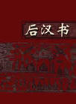

二十四史之一的《后汉书》作者范晔（398～445年），字蔚宗，南朝宋代顺阳山阴（浙江绍兴）人。他在南朝刘宋时期，曾任尚书史部郎、宣城太守、太子左卫将军等职。《宋书》上说他少年好学，博通经史，善为文章。后因密谋拥戴文帝的兄弟刘义康被处死刑，死时才48岁。他根据前人撰述的几十种有关后汉的历史著作，编成《后汉书》。全书包括十纪、十志、八十列传，共一百篇。此书对考核史事有参考价值，文字亦朴素精练。今本《后汉书》包括梁代刘昭的增补部分，共一百二十卷。
了解作者

Slide 10
作者范晔简介
祖籍
字慰宗，南朝宋代顺阳
山阴（浙江绍兴）人。
官职
尚书史部郎、宣城太守、
太子左卫将军等职。
才华
《宋书》上说他少年好学，博通经史，善为文章。
死因
后因密谋拥戴文帝的兄弟刘义康被处死刑，死时才48岁。
代表作
《后汉书》
与《史记》、《汉书》、《三国志》合称“四史”。

Slide 11
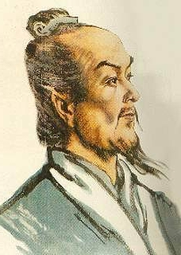
张衡（78——139）东汉著名文学家、科学家、政治家。在文学、艺术、地震学、天文学、地理学、数学、气象学、机械学等方面都颇有建树。字平子。河南南阳西鄂人。曾两度担任执管天文的太史令。精通天文历算，创制世界上最早的利用水力转动的浑天仪和测定地震的地动仪。文学作品《二京赋》，《四愁诗》
了解传主

Slide 12
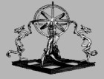
全才张衡
张衡（78——139）东汉著名文学家、科学家、政治家，被人们称为“科圣”。
在文学、艺术、地震学、天文学、地理学、
数学、气象学、机械学等方面都颇有建树。

Slide 13
文学
在文学方面，他是我国文学史上一颗光辉灿烂的明星。名著《东京赋》和《西京赋》合称《二京赋》，描写了东汉时期长安和洛阳的繁华景象，讽刺了官僚贵族荒淫无耻的寄生生活。《南都赋》生动地描绘了当时南阳郡的社会风貌、自然风光和民间风俗。此外还著有《归田赋》、《思玄赋》、《四愁诗》等30余篇。

Slide 14
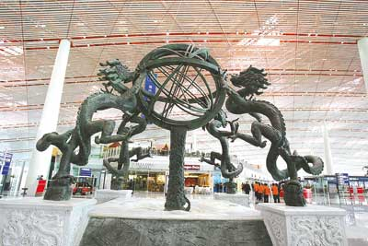
艺术
在艺术方面，他居东汉著名的六大画家之首，善画神兽。（东汉六大画家：张衡、赵歧、刘褒、蔡鱼、刘旦、杨鲁 。）

Slide 15
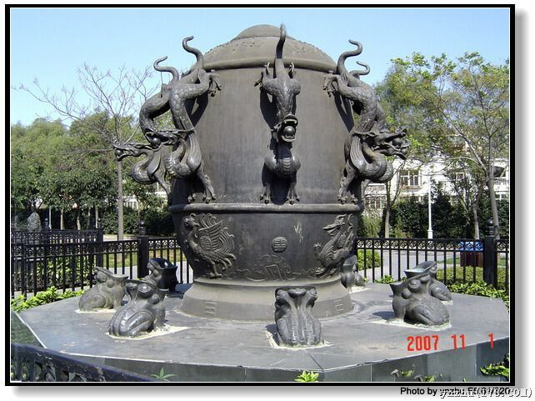

地震学
在地震学方面，他发明创造了“地动仪”（公元132年），是世界上第一架测定地震及方位的仪器，比欧洲早1700多年。

Slide 16
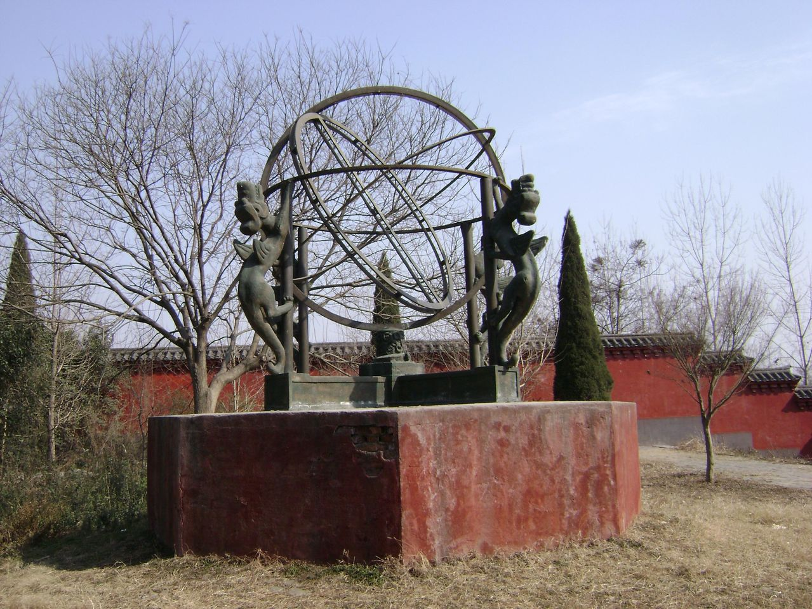
天文学
在天文学方面，他发明创造了“浑天仪”，是世界上第一台用水力推动的大型观察星象的天文仪器，著有《浑天仪图注》和《灵宪》等书，画出了完备的星象图。提出了“月光生于日之所照”的科学论断，第一次正确解释了月食的成因，说明月光是日光的反照，月食是由于月球进入地影而产生的。

Slide 17
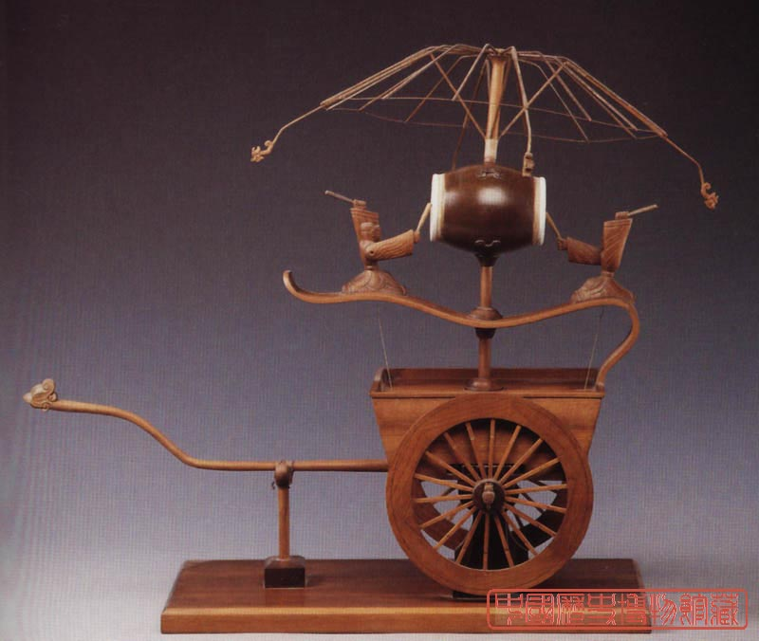
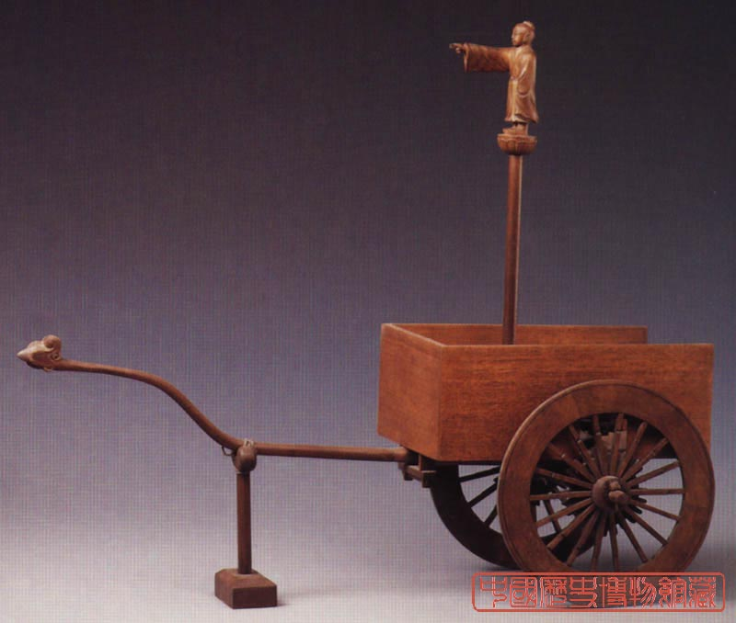
地理学
在地理学方面，他绘制有完备的地形图，并研制出了记里鼓车和指南车等。
记里鼓车
指南车

Slide 18
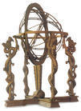
数学
在数学方面，他著有《算罔论》，并计算出圆周率的值在3.1466和3.1622之间。在1800多年前就能有这样精确的计算，不能不使人们感到惊叹。

Slide 19
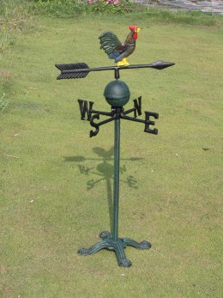
气象学
在气象学方面，他制造出了＂侯风仪＂，是一种预测风力、风向的仪器，比西方的风信鸡早1000多年。

Slide 20
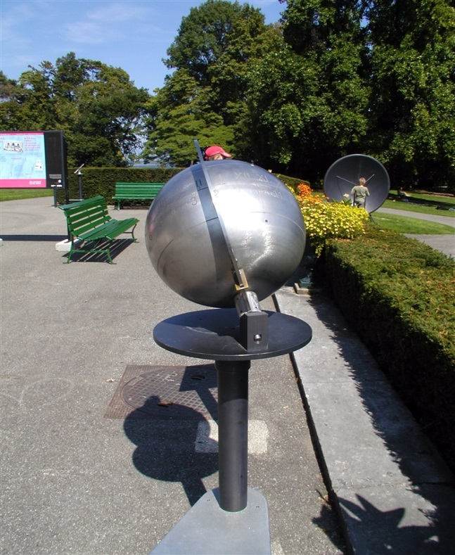
机械学
在机械学方面，他制造的＂独飞木雕＂是世界上最早的飞行器，还制造有土圭（日影器）、活动日历等。

Slide 21
张衡《应问》
不患位之不尊，而患德之不崇；
不耻禄之不伙，而耻智之不博。

Slide 22
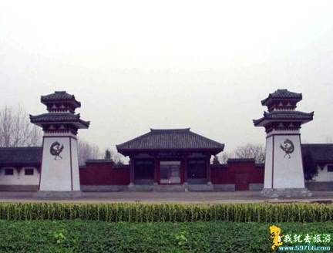
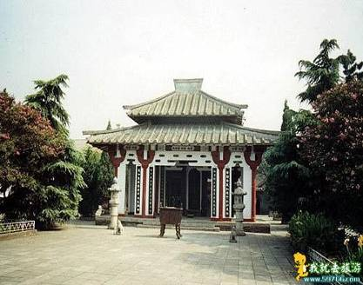
人民至今还在怀念着他，一九五五年全国发行
过纪念邮票。一九五六年南阳重修他的坟墓和读书
台，郭沫若曾在他的纪念碑上题道：“如此全面发
展之人物，在世界史上亦所罕见，万祀千龄，令人
敬仰。”
张衡故居与张衡墓庐

Slide 23
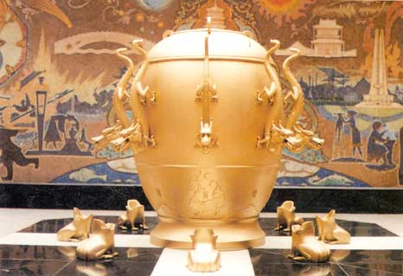
走进课文文本探究
台北故宫博物馆所收藏的地动仪

Slide 24
阅读课文，检查预习
字 音
zhǔ
属（ ）文 连辟 （ ）
逾侈( ) 邓骘( )
璇( )机 算罔论（ ）
中有都( )柱 傍（ ）行八道
蟾蜍（ ） 帷幄（ ）
乞骸( )骨
bì
chǐ
zhì
xuán
wǎng
dū
páng
chán chú
wéi wò
hái

Slide 25
阅读课文，检查预习
写作顺序
时间顺序
请你从课文中找出表示时间的词。
永元中 安帝 顺帝
阳嘉元年 永和初 永和四年

Slide 26
张衡，字平子，南阳西鄂人也。衡少善属文，游于三辅，因入京师，观太学，遂通五经，贯六艺。
南阳西鄂：南阳郡的西鄂县，在今河南南阳。
属（zhǔ）文：写文章。属，连缀。
游于三辅：在三辅一带游学。游，游历游学，指考察学习。
下文“观太学”的“观”也是“游”的意思。
三辅：三个地区在今陕西西安附近。京师：指洛阳。
太学：古代设在京城的全国最高学府。
五经：指《诗》《书》《礼》《易》《春秋》五部经书。
六艺：指礼、乐、射、御、书、数六种学问和技能。
张衡字平子，南阳郡西鄂县人。张衡年轻时就擅长写文章，在三辅一带游学，乘便进入京城洛阳，在太学学习，因此通晓五种经书，熟悉六种学问和技能。

Slide 27
【儒学六经】
即《易》、《书》、《诗》、《礼》、《乐》、《春秋》的学说。
易：易经；书：尚书；诗：诗经；礼：礼记；乐：乐经；春秋：泛指历史书籍，也有人认为是《春秋》
［诗经六义］
诗经的六义有：风、雅、颂、赋、比、兴。

Slide 28
虽才高于世，而无骄尚之情。常从容淡静，不好交
接俗人。永元中，举孝廉不行，连辟公府不就。
虽才高于世，而无骄尚之情：虽……而……”，相当于“虽然……但是……”。文言文里，前边分句用“虽”，后边分句有时候用“而”“然”“犹”等词同它呼应。
从容：古今异义，古举止稳重；（行动举止）
交接：古：交往接触；今：连接;相接；移交和接替
举孝廉：（被）举为孝廉，被动句。（见注释１１）
不行：没有去（应荐）。——不行：古今异义
连辟（bì）公府：屡次（被）公府征召。辟，召。公府，三公（太尉、司徒、司空）的公署。被动句
虽然才学高出当时一般人，却没有骄傲自大的情绪。总是从容不迫，淡泊宁静，不爱和庸俗的人们往来。永元年间，被推荐为孝廉，没有去应荐，屡次三被公官署召请，（他）也不去应召。

Slide 29
时天下承平日久，自王侯以下莫不逾侈。衡乃拟班固《两都》作《二京赋》，因以讽谏。精思傅会，十年乃成。大将军邓骘奇其才，累召不应。
莫：没有谁。 乃：于是，就。
因（之）以讽谏：因，通过，借。以：连词，来
讽谏：讽喻规劝
傅会：文章的组织、布局、命意、修辞。也写作“附会”。
附会：古今异义，把不相关的事说成有关;把没有某种意义的事说成有某种意义
奇：意动用法，以之为奇，认为 …奇
当时社会长期太平无事，从王侯直到下边的官吏，没有谁不过度奢侈的。张衡就仿照班固的《两都赋》写了一篇《二京赋》，用来讽喻规劝。精心地构思写作，（经过）十年才完成。大将军邓骘认为他是奇才，多次召请，（他）也不去应召。

Slide 30

第一段内容小结：
这一段为文章的第一部分，记述了张衡的学业、品德
和文学上的成就。开头两句按历史人物传记的格式，记述张
衡的姓名、籍贯。接着介绍其在文学上的造诣。“少善属文”说明他具有先天的禀赋，而“ 游于三辅，因入京师，观太学”说明他注重后天的社会实践、学习。也正是因为他在青少年时代就打下了如此深厚扎实的基础，并不断自我提高，所以才能“通五经，贯六艺”。
在叙述了其“才”后紧接着叙述其德。“虽才高于世，而无骄尚之情。常从容淡静，不好交接俗人。”具有谦虚稳重、超尘拔俗的品格，而面对统治者的招罗，作者连用“不行”“不就”“ 不应”等词语表现他的不慕荣利的高洁品德。
而《二京赋》进一步证实其文学才能及精研精神。

Slide 31
入京师，观太学，遂通五经，贯六艺
求学经历
学识渊博
虽才高于世，而无骄尚之情。
常从容淡静，不好交接俗人。
治学的态度：严谨、谦虚
举孝廉不行，连辟公府不就。
大将军邓骘奇其才，累召不应。
为人的品行：
质朴、超逸、不慕名利 洁身自好
淡静：诸葛亮所云：“淡泊以明志，宁静以致远”

Slide 32
衡善机巧，尤致思于天文阴阳历算。安帝雅闻衡善术学，公车特征拜郎中，再迁为太史令。
机巧：指器械方面制造的巧妙。
致思：用心思。雅闻：常听说。雅，素常。
阴阳:指日月运行。
术学：关于术数方面的学问，指天文、历算等。
公车特征(之)：公车特地征召（他）。公车，汉代官署名。臣民上书和征召，都由公车接待。
再迁：两次升迁。
张衡擅长机械方面制造的技巧，尤其专心研究天
文、气象、岁时节候的推算。汉安帝常听说张衡精通
天文、历法等术数方面的学问，官府特地召请（张衡）任命他为郎中，后两次升迁做太史令。

Slide 33
遂乃研核阴阳，妙尽璇机之正，作浑天仪，著
《灵宪》《算罔论》，言甚详明。
乃：于是，就。
研核：研究考验。
妙尽璇机之正：精妙地研究透了测天仪器的道理。璇机，玉饰的测天仪器。也写作“ 璇玑”。
浑天仪：一种表示天象的仪器，类似现在的天球仪。
于是他研究、考察了自然界的变化，精妙透彻地掌握了测天仪器的原理，制造了浑天仪，写了《灵宪》《算罔论》等关于历法、数学方面的论著，论述十分详尽明白。

Slide 34
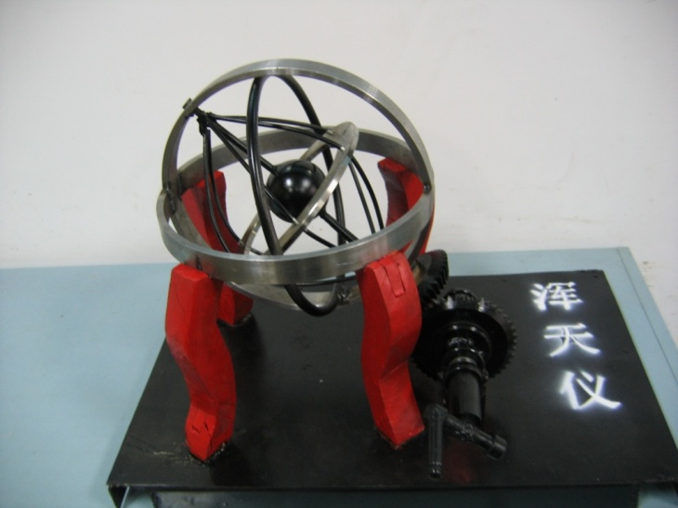
第二自然段小结
本段主要介绍了张
衡在科学上的成就，包
括科学发明和理论著作
两部分。张衡上通天文，
下穷地理，精于历算，
擅于机械，在天文、数学、地理、气象、机械
制造方面都有卓越的成就，在文学、绘画、诗
赋方面也成绩斐然，难怪郭沫若说：“ 如此全
面发展之人物，在世界史上亦所罕见的。”

Slide 35
顺帝初，再转复为太史令。衡不慕当世，所居之官辄积年不徙。自去史职，五载复还。
再转复为太史令：转任两次，又做了太史令。第一次由太
史令转任公车司马令，第二次由公车司马令转任太史令。
不慕当世：不趋附当时的权贵。当世，指权臣大官。
徙：迁升，提拔。
顺帝初年，又被调回重当太史令。他不慕高官厚禄，所担任的官职，常常多年得不到提升。从离开太史令职务，五年后又恢复原职。
第三段内容小结：“衡不慕当世，所居之官辄积年不徙。”正因他不想握权柄以抬高地位，居高官以谋私利，不把学问当做沽名之具、钓利之饵、登官之梯，才能有时间和精力在科学上做出这样伟大的成绩。

Slide 36
检测1
c
下列加下划线的词用法相同的一组是（ ）
A.衡乃拟班固《两都》作《二京赋》
精思傅会，十年乃成
B.因入京师，观太学
衡乃拟班固《两都》作《二京赋》，因以讽谏
C.衡善机巧，尤致思于天文阴阳历算
专心致志
D.衡少善属文
举酒属客

Slide 37
检测2
下列加线词意义和现代汉语相同的一项是（ ）
A 不好交接俗人
B 精思傅会
C 公车特征拜郎中
D 衡乃拟班固《两都》作《二京赋》，因以讽谏。
D

Slide 38

1、举孝廉不行
2、连辟公府不就
3、公车特征拜郎中
4、累召不应
——汉代由地方官（太守）向朝廷举荐品行端正的人，任以官职
检测
3
——官府征召有才能的人做官
——征，征召，特指君召臣；拜，用一定的礼仪授予某种官职或名位。
——召见，召聘

Slide 39
5、所居之官辄积年不徙
6、再迁为太史令
——指官职调动
——指官职调动。包括升级、降级、平级转调三种情况。为易于区分，人们常在“迁”字的前面或后面加一个字，升级叫迁升、迁授、迁叙，降级叫迁削、迁谪、左迁，平级转调叫转迁、迁官、迁调，离职后调复原职叫迁复。
迁和徙的区别：
在调职的意义上，“迁”表示升官，“左迁”表示降职。“徙”则表示一般的调职。

Slide 40
7、再转复为太史令
8、永和初，出为河间相
——指官职调动、转任
——离开，指从京都赴外任职

Slide 41
阳嘉元年，复造候风地动仪。以精铜铸成，员径八尺，合盖隆起，形似酒尊，饰以篆文山龟鸟兽之形。
以精铜铸成：以，用，介词。
员径：即圆径。员，通“圆”。
合盖隆起：上下两部分相合盖住，中央凸起。
饰以篆文山龟鸟兽之形：以篆文山龟鸟兽之形饰，介宾后置/状语后置。以，介词，用。
（顺帝）阳嘉元年，（ 张衡）又制造了候风地动仪。是用纯铜铸造的，直径有八尺，上下两部分相合盖住，中央凸起，样子像个大酒樽。外面用篆体文字和山、龟、鸟、兽的图案装饰。

Slide 42
中有都柱，傍行八道，施关发机。外有八龙，首衔
铜丸，下有蟾蜍，张口承之。其牙机巧制，皆隐在
尊中，覆盖周密无际。
都柱：粗大的铜柱。都，大。
傍：通“旁”，周围，旁边。
施关发机：设置关键（用来）拨动机件。关，枢纽、关键。发，拨动。
内部中央有根粗大的铜柱，铜柱周围伸出八条滑道，设置关键，（用来）拨动机件。外面有八条铜龙，龙口各含一枚铜丸，（龙头）下面各有一个蛤蟆，张着嘴巴，准备接住龙口吐出的铜丸，仪器的枢纽和机件制造的巧妙，都隐藏在酒樽形的仪器中，覆盖严密得没有一点缝隙。

Slide 43
如有地动，尊则振龙，机发吐丸，而蟾蜍衔之。振声激扬，伺者因此觉知。虽一龙发机，而七首不动，寻其方面，乃知震之所在。验之以事，合契若神。自书典所记，未之有也。
寻其方面：方面，方向。 乃：于是，就。
验之以事：用事实来检验。
未之有也：从来没有这件事。之，代词，指上文所说的候风地动仪巧妙灵验这件事。宾语前置句。
如果发生地震，仪器外面的龙就震动起来，机关发动，
龙口吐出铜丸，下面的蛤蟆就把它接住。（铜丸）震击的声
音清脆响亮，守候仪器的人因此知道发生了地震。（地震发
生时）虽然只有一条龙的机关发动，另外七个龙头丝毫不动，寻找它的方向，就能知道地震的地方。用实际发生的地震来检验仪器，彼此完全相符，灵验如神。从古籍的记载中，还看不到这样的仪器。

Slide 44
尝一龙机发而地不觉动，京师学者咸怪其无征。后数日驿至，果地震陇西，于是皆服其妙。自此以后，乃令史官记地动所从方起。
咸：都。
无征：没有应验。
驿：这里指驿站上传送文书的人。
陇西：汉朝郡名，在今甘肃兰州、临洮、陇西一带。
所从方起：从哪个方向发生。
曾有一次，一条龙的机关发动了，可是（洛阳）并没有感到地震，京城里的学者都责怪地动仪不灵验。几天后，驿站上传送文书的人来了，证明果然在陇西地区发生了地震，于是全都叹服它的奇妙。从此以后，（朝廷）就责成史官根据地动仪，记载每次地震发生的方位。

Slide 45
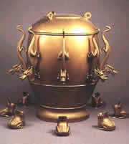
第四段内容小结：本段着重介绍了能代表其成就的候风地动仪，重点介绍候风地动仪的结构和功用。“地震陇西”一事有力地证明了候风地动仪的神奇功用。
质地
以精铜铸成，
员径八尺，
合盖隆起，
形似酒尊，
饰以篆文山
龟鸟兽之形。
候风地动仪
外形
雕饰

Slide 46
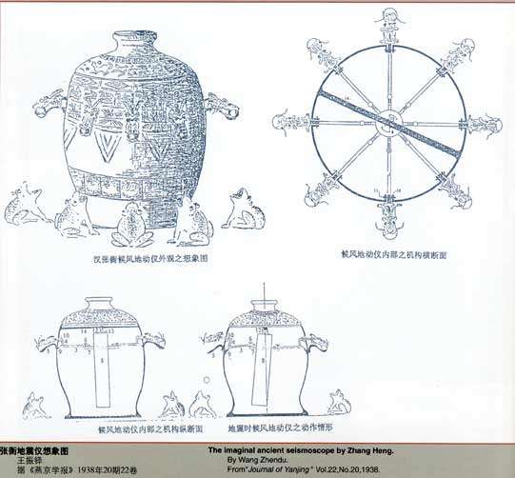
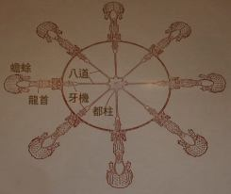
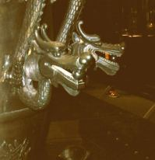
中有都柱，
傍行八道，
施关发机。
外有八龙，
首衔铜丸，
下有蟾蜍，
张口承之。
其牙机巧制，
皆隐在尊中，
覆盖周密无际。
……
验之以事，
合契若神。
内部机械构造
候风地动仪之构造示意图

Slide 47
检测
1下列加下划线的词用法相同的一组是
A 以精铜铸成，
饰以篆文山龟鸟兽之形
B 机发吐丸，而蟾蜍衔之
尝一龙机发而地不觉动
C 寻其方面，乃知震之所在
精思傅会，十年乃成
D 虽才高于世，而无骄尚之情
尤致思于天文阴阳历算
A

Slide 48
2下列加下划线的词用法相同的一组是
B
A 武以始元六年春至京师
验之以事
B 如有地动，尊则振龙
金就砺则利
C 傍行八道，施关发机
涂有饿莩而不发
D 游于三辅，因入京师 、
因宾客至蔺相如门谢罪

Slide 49
3．与“大将军邓骘奇其才”中“奇”用法相同的一项是：（ ）
A．欲因此时降武
B．吾得兄事之
C．且庸人尚羞之
D．宁许以负秦曲
C

Slide 50
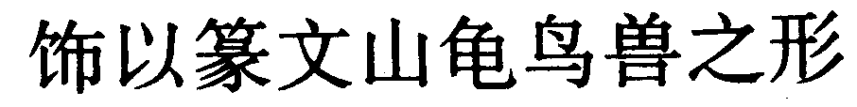
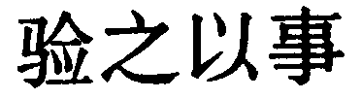
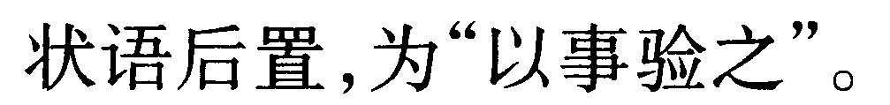
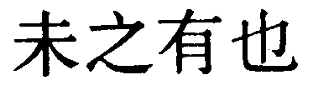
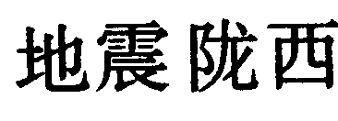
﹝ ﹞
—
﹝ ﹞
—
~
．
~
—
﹤
﹥
—

Slide 51
时政事渐损，权移于下，衡因上疏陈事。后迁侍中，帝引在帷幄，讽议左右。尝问天下所疾恶者。宦官惧其毁己，皆共目之，衡乃诡对而出。
因：于是，就。 后迁侍中：被升迁。被动句。
引：让进，延请。 帷幄：这里指皇宫。
讽议（于）左右：在皇帝的左右，对国家的政事提出意见。省略句
疾恶：痛恨。 目之：给他递眼色。目，名作动
乃：于是，就。 诡对：不用实话对答。
当时政治越来越腐败，大权落到了宦官手里，张衡于是给皇帝上疏陈述政事，提出关于政事的意见。后来张衡升任侍中，顺帝任用他入宫廷，在自己左右对国家的政事提出意见。顺帝曾经询问张衡天下所痛恨的人。宦官们害怕他说自己的坏话，都给他使眼色，张衡于是没有对皇帝说实话而后出来了。

Slide 52
阉竖恐终为其患，遂共谗之。衡常思图身之事，以为吉凶倚伏，幽微难明，乃作《思玄赋》以宣寄情志。
阉竖：对宦官的蔑称。
图身之事：图谋自身安全的事。
吉凶倚伏：祸福相因。出《老子》：祸兮福所倚，福兮祸所伏。
幽微难明：幽深微妙，难以看清。 乃：于是，就。
宣寄情志：表达和寄托自己的情意。
这些阉人竖子还是担心张衡终究会成为他们的祸害，于是就群起而毁谤张衡。张衡也常考虑自身安全的事，认为祸福相因，幽深微妙，难以知道。于是作《思玄赋》来抒发和寄托自己的感情志趣。

Slide 53
第五段内容小结：张衡不仅在文学、科学等方面有着突出的成就，在政治方面也有着杰出的才干，面对“时政事渐损，权移于下”的状况，他挺身而出“ 因上疏陈事”“ 讽议左右”向皇上直言进谏，弹劾奸佞，努力剪除奸徒丑类。然而，官场的黑暗，使他难施手脚，只好借《思玄赋》来抒发和寄托自己的感情。另一方面也表现了他的心思细密，小心谨慎。

Slide 54
永和初，出为河间相。时国王骄奢，不遵典宪；又多豪右，共为不轨。衡下车，治威严，整法度，阴知奸党名姓，一时收禽，上下肃然，称为政理。
出为河间相：出京做河间王的相。出，离开朝廷。
豪右：豪族大户。右，右族，即豪族。秦汉时，豪族住在
城市的右边，故称“豪右”。
下车：指官吏初到任。 治威严：治理严厉。治，治理。
阴知：暗中查知。 禽：通“擒”。
（顺帝）永和初年，张衡被调出京城，去当河间王刘政的相国。当时河间王骄横奢侈，不遵守法令制度；（河间地区）又有很多豪门大户，和刘政一道胡作非为，张衡一到任就治理严厉，整顿法制，暗中探知一些奸党分子的姓名，一下子全都抓起来，官民上下都很敬畏，赞颂河间地区政治清明。

Slide 55
视事三年，上书乞骸骨，征拜尚书。年六
十二，永和四年卒。
视事：这里指官员到职工作。
乞骸骨：封建社会，大臣年老了请求辞职为“乞骸骨”，
意思是请求赐还自己的身体，回家乡去。
征拜：朝廷征召，任命
张衡到职工作三年后，就向朝廷上书，请求辞职告老还乡，朝廷却把他调回京城，任命为尚书。（张衡）活到六十二岁，永和四年与世长辞。

Slide 56
第六段内容小结：写张衡出任河间相时与奸党斗争一事。笔墨寥寥却写出了一位真实可感、形神丰满的廉吏。
果断正直
永和初，出为河间相。时国王骄奢，不遵典宪；又多豪右，共为不轨。衡下车，治威严，整法度，阴知奸党名姓，一时收禽，上下肃然，称为政理。
聪明机智
果敢决绝
＿＿＿＿ ＿＿＿
＿＿＿＿＿＿
＿＿＿ ＿
＿＿＿＿＿＿ ＿＿＿
政绩卓越

Slide 57
这篇课文主要记叙了张衡哪几方面的情况？重点叙述的是什么？
三个方面：文学、科学、政治。
阅读全文把握重点
思考？
文章可分三部分：
第一部分(第1段) ，记叙文学上的成就。
第二部分(第2～4段)，重点介绍科学技术上的成就。
第三部分(第5、6段)，介绍政治上的才能。

Slide 58
课文分析
第一部分（第一段）
一、简介张衡的出身、经历、和文学才能、思想品格。【重点介绍文学才能与成就。】（概 叙）
1、简介姓名、字、籍贯。
2、介绍文学才能
①少善属文
②通五经、贯六艺
③作《二京赋》
①游于三辅、观太学
②精思傅会、十年乃成
博通经典 擅长文学 才高于世
才 能
原 因

Slide 59
3、思想品格
①无骄尚之情
②从容淡静
③不好交接俗人
①因以讽谏时政
②不行 不就 不应
③不慕当世（第三段）
性格
特征
谦虚踏实
为人正直
不慕权势
政治
品质
第二部分（第2—4段）
二.记叙张衡在科学技术方面的研究和成果（详写）
1.介绍张衡在哪些科学门类有研究和成果（概写）

Slide 60
①善机巧
②致思天文阴阳历算
③善术学
④妙尽旋机之正
①作浑天仪
②著《灵宪》《算罔论》
2、再写其政治简历，强调其不慕权势（略写）
3、介绍张衡制造的候风地动仪（详写 特叙）
善 妙 尽
理论研究
实践成果
言甚 详明

Slide 61
走进文本学习探究
①这篇课文了叙述了张衡哪几方面的情况？重点叙述的是什么？他为什么能有多方面的贡献？
三个方面：
文学、科学、政治。
张衡在多方面都有很高的成就，为人类做出了巨大贡献。
他是一位有成就的文学家、政治家、尤其是一位有突出贡献
的科学家。在科学理论方面著有《灵宪》、《算罔论》等。
在技术方面发明了浑天仪，尤其是能精确测定地震方位的候
风地动仪，这一伟大成就比欧洲早1700年。
张衡之所以能在多方面取得成绩，他的勤奋好学、刻苦
钻研、不慕名利、反对骄奢、不趋炎附势、勇于斗争的高贵
品质，是他取得成功的精神基础。这些精神直到今天也很值
得我们学习和发扬。

Slide 62
②张衡有那些可贵的品格？
一是“从容淡静”“不慕名利”。
他不慕名利，先是“举孝廉不行”“连辟公府不就”“累召不应”，以后做了官，哪怕是“所居之官辄积年不徙”也无所谓，由此反复说明了张衡的高洁。不仅如此，他还“不好结交俗人”，不满当时“王侯以下”的“逾奢”的风气，经十年苦心构思写成《二京赋》用以讽谏；一任河间相，立即“治威严，整法度”，将图谋不轨的“奸党”“一时收擒”，都反映了他对当时的奢靡庸俗风尚的不满和对不轨行动的斗争。这些都是他从容淡静、不尚虚浮的品德 。

Slide 63
②张衡有那些可贵的品格？
二是无“骄尚之情”。
他年少时便“善属文”“通五经贯六艺”，全面发展，甚至“才高于世”，却始终无骄尚之情，这确实是难能可贵的。正是由于不尚虚浮而又谦逊踏实的品格，他才能全副精力投入到科研工作上，两次担任太史令，有机会观察天象博览群书，之后，浑天仪、《灵宪》、《算罔论》、候风地动仪才得以相继问世。

Slide 64
少善属文
一
通五经，贯六艺
文学
《二京赋》
张 衡
无骄尚之情
二
性情
从容淡静
善机巧
《灵宪》 《算罔论》
三
科学
浑天仪
候风地动仪
上疏陈事、讽议左右
四
政治
治威严、整法度

Slide 65
艺术手法探究
本文在语言运用上的特点：
一、记叙语言非常质朴通俗。
例如：“不行”“不就”“不应”“不慕”等句用语非常质朴通俗，毫无雕饰痕迹，却鲜明地展现了张衡不追逐名利的高尚道德。
二、说明语言十分准确简洁。
例如:第四自然段仅用170多个字就将候风地动仪的有关情况作了比较全面的介绍，课件用语之简洁；用酒樽描摹仪器的外形，用“中、傍、外、下”等指明部位，足见其用语之准确。

Slide 66
1、举孝廉不行
2、连辟公府不就
3、公车特征拜郎中
4、累召不应
——汉代由地方官（太守）向朝廷举荐品行端正的人，任以官职
文
化
常
识
之
一
——官府征召有才能的人做官
——征，征召，特指君召臣；拜，用一定的礼仪授予某种官职或名位。
——召见，召聘

Slide 67
5、永和初，出为河间相
6、再迁为太史令
——离开，指从京都赴外任职
——指官职调动。包括升级、降级、平级转调三种情况。为易于区分，人们常在“迁”字的前面或后面加一个字，升级叫迁升、迁授、迁叙，降级叫迁削、迁谪、左迁，平级转调叫转迁、迁官、迁调，离职后调复原职叫迁复。

Slide 68
7、再转复为太史令
8、所居之官辄积年不徙
——指官职调动
——指官职调动

Slide 69
补 充：
除：拜官授职，如“予除右丞相兼枢密使”(《(指南录>后序)》一句中的“除”，就是授予官职的意思。
擢：提升官职，如《战国策·燕策》：“先王过举，擢之乎宾客之中，而立之乎群臣之上。”
谪：降职贬官或调往边远地区。《岳阳楼记》“滕子京谪守巴陵郡”中的“谪”就是贬官。
黜：“黜”与“罢、免、夺”都是免去官职。如《国语》：“公将黜太子申生而立奚齐。”
去：解除职务，其中有辞职、调离和免职三种情况。辞职和调离属于一般情况和调整官职，而免职则是削职为民。

Slide 70
1、游于三辅
2、视事三年
3、上书乞骸骨
文
化
常
识
之
二
——汉代都城长安附近三个行政区
——指官员到职工作，即治事
——大臣辞职，意即使骸骨归葬乡土

Slide 71
4、遂通五经，贯六艺
5、时国王骄奢
——五经，《诗》《书》《礼》《易》《春秋》五部经书；六艺，“礼”、“乐”、“射”、“御”、“书”、“数”六种学问和技能
——受封的土地，此指汉代所封的同姓王国

Slide 72
6、衡下车
7、又多豪右
——官吏初到任。“下车伊始”。
——豪族大户。右，右族，即豪族。秦汉时，豪族住在城市的右边；左边是贫民居住，称“闾左”

Slide 73
文言语法现象归纳
员径八尺 （“员”通“圆”）
傍行八道 （“傍”通“旁”，旁边）
收禽 （“禽”通“擒”）
酒尊 （“尊”通“樽”）
尊则振龙 （“振”通“震”）
通假字
大将军邓骘奇其才（形容词的意动用法）
时天下承平日久（名词作状语，当时）

Slide 74
古今异义
举孝廉不行（古义：不去应荐。今义：不可以）
特征（古：特地征召。今：特点）
公车特征拜郎中
拜（古：授予官职。今：一种礼节）
郎中（古：官职名。今：医生的别称）
不好交接俗人（古：结交。今：接管、移交）
寻其方面（古：方向。今：事物的几点之一）
衡下车（古：官吏初到任。今：从车上下来）

Slide 75
1、衡不慕当世
2、自书典所记，未之有也
3、虽才高于世，而无骄尚之情
4、行道之人弗受
5、夫仁义智辩非所以持国也
6、赵王畏秦，欲毋行
7、愿将军勿虑
8、愿早定大计，莫用众人之议也
否
定
词
——副词，不
—— 没有，不曾
—— 没有
—— 副词，不
—— 不是
—— 不
—— 别，不要
—— 副词，不要

Slide 76
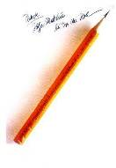
2、下列画线词语与现代汉语意义相同的一项是（ ）
A、衡下车
B、举孝廉不行
C、公车特征拜郎中
D、因以讽谏
D

Slide 77
3、下列文字属于张衡“淡泊名利”的一组是（ ）
C
⑴虽才高于世，而无骄尚之情。 ⑵常从容淡静 ⑶举孝廉不行 ⑷连辟公府不就 ⑸拟班固《两都》作《二京赋》 ⑹精思傅会，十年乃成 ⑺大将军邓骘奇其才，累召不应
A、⑴⑵⑶ B、⑷⑸⑺
C、⑵⑷⑺ D、⑶⑸⑹

Slide 78
4、与“大将军邓骘奇其才 ”中“奇”用法相同的一项是
A、而法其所以为法
B、险以远，则至者少
C、客之美我者
D、闻寡人之耳者
C
（ ）

Slide 79
5、对这段文字叙述分析错误的一项是（ ）
A、文章一开始介绍张衡的姓名、籍贯，这是纪传体史书的通例，接着介绍他的经历、广博的学识、非凡的才学，这是科学发明创造的重要前提。
B、张衡虽然才华横溢，却没有骄矜之情，这一点难能可贵，也是他取得超凡学术成就的思想基础。
C、张衡淡泊名利，不好交接俗人，对他们敬而远之，这是一种正确的生活态度，对他的仕途和学术研究都没有影响的。
D、张衡作《二京赋》，从其目的而言可见他有忧国忧民之心，从其写作所用时间而言可见他有严谨的创作态度。
C

Slide 80
字词积累
举孝廉不行
连辟公府不就
公车特征拜郎中
累召不应
永和初，出为河间相
再迁为太史令
再转复为太史令
所居之官辄积年不徙
汉代由地方官（太守）向朝廷举荐
品行端正的人，任以官职
官府征召有才能的人做官
征，征召，特指君召臣；
拜，封官，任命
召见，召聘
离开，指从京都赴外任职
指官职调动
指官职调动
指官职调动升迁

Slide 81
游于三辅
视事三年
上书乞骸骨
遂通五经，贯六艺
时国王骄奢
汉代都城长安附近三个行政区
指官员到职工作，即治事
大臣辞职，意即使骸骨归葬乡土
五经：诗、书、礼、易、春秋五部经书；
六艺：礼、乐、射、御、书、数六种学问和技能。
受封的土地，此指汉代所封的同姓王国

Slide 82
课堂检测
c
下列加下划线的词意义相同的一组是（ ）
A.衡乃拟班固《两都》作《二京赋》
精思傅会，十年乃成
B.因入京师，观太学
衡乃拟班固《两都》作《二京赋》，因以讽谏
C.衡善机巧，尤致思于天文阴阳历算
专心致志
D.衡少善属文
举酒属客

Slide 83
下列句子中的“善”与文中意思相同的是（ ）
C
A.积善成德，而神明自得
B.素善留侯张良
C.君子生非异也，善假于物也
D.善万物之得时，感吾生之行休
善行
友善
善于
羡慕

Slide 84
下列文字属于张衡“淡泊名利”的一组是（ ）
C
⑴虽才高于世，而无骄尚之情。 ⑵常从容淡静 ⑶举孝廉不行 ⑷连辟公府不就 ⑸拟班固《两都》作《二京赋》 ⑹精思傅会，十年乃成 ⑺大将军邓骘奇其才，累召不应
A、⑴⑵⑶ B、⑷⑸⑺
C、⑵⑷⑺ D、⑶⑸⑹

Slide 85
阅读课文4-6段，回答下列问题
1.下列句中加点字的解释正确的一项是（ ）
A.后迁侍中 迁：迁移 B.衡乃诡对而出 诡：诡计
C.遂共谗之 谗：诋毁 D.乃作《思玄赋》以宣寄情志 宣：宣言
2.下列句子与“未之有也”句式相同的一项是（）
A.验之以事 B.举孝廉不行
C.蚓无爪牙之利 D.夫晋，何厌之有？

Slide 86
3.下列对原文内容的概括和分析，不正确的一项是（ ）
A.先介绍张衡政治上的失意，再介绍他面对河间的恶劣政治环境，一到任就树立威信，整顿法纪，铲除奸党，使官民上下无不敬畏。
B.最后一段文字极为简练，而且句式整齐，富于气势，作者虽然没有作具体的刻画，但一个干练的政治家的形象却鲜明地呈现在我们面前。
C.选文语言质朴通俗，无一句赘言。
D.选文详细叙述了张衡在政治方面的才能，使文章重点突出，人物特点鲜明。

Slide 87
文言文中表示“官职变迁”的动词
纵观近几年高考所选文言文阅读短文，不少都是从唐宋以后所修的官方史书（人物传记）中摘取，其中关于官职变迁的动词尤多，同学们一定要引起必要的重视。
一、表示征召、举荐官职的
1.举：推荐、推举，由地方向中央推荐品行端正的人任以官职。
举孝廉不行
2.辟：（bì）招用、征召。由中央官署征聘，然后向上举荐，任以官职。
初辟司徒府，除佐著作郎。（《晋书·谢安传》。当初受司徒府的征召，拜官为著作郎。）
永元中，举孝廉不行，连辟公府不就。（范晔《后汉书·张衡传》）
3.征：征召，特指君招臣。由君王征聘社会知名人士充任官职。
安帝雅闻衡善术学，公车特征拜郎中。（范晔《后汉书·张衡传》）

Slide 88
文言文中表示“官职变迁”的动词
二、表示任命官职的
1、拜：授予官职。
以相如功大，拜为上卿。（司马迁《廉颇蔺相如列传》）
2、除：任命，一般指免去旧职授予新职。
除臣洗马。（李密《陈情表》。洗马，官名）
除右丞相兼枢密使。（文天祥《指南录后序》）
3、授：给予官职。
遣使者持黄金印……朱轮军，即军中拜授。（《汉书·翟方进传》）
4、起：起用人任以官职。
鲁居丧服阕，起为太医院都事 。（《元史·贾鲁传》）
5、任：担负、担任。
恬任外事，而毅常为内谋。 （《史记·蒙恬传》）

Slide 89
文言文中表示“官职变迁”的动词
三、表示提升官职的
1、擢：提升官职。超擢：破格提拔。
奏对称旨，超擢四品卿衔军机章京。（梁启超《谭嗣同》）
2、陟：提升，提拔。
陟罚臧否，不宜异同。（诸葛亮《出师表》）
3、升：提升。
旋升宁夏道。（梁启超《谭嗣同》）
4、提：提拔。
提奖后辈，以名行为先。（《北史·魏收传》。名行：名望和德行）

Slide 90
文言文中表示“官职变迁”的动词
四、表示降低、罢免官职的
1、谪：贬官，降职并外放。
庆历四年春，滕子京谪守巴陵郡。（范仲淹《岳阳楼记》）
2、贬：降职并外放，与“谪”相近。
贬连州刺史。（《旧唐书 刘禹锡传》）
3、黜： ：与“罢、免、夺”都是免去官职。
罢黜百家，独尊儒术。
台臣惭，追受其牒，为复守官而黜臧使者。（高启《书博鸡者事》）
4、夺：削去、罢免。
使者遂逮守，胁服夺其官。（高启《书博鸡者事》）
5、坐：因犯……罪或错误。
群臣坐陷王于恶不道，皆诛，死者二百余人。 （《汉书》）

Slide 91
文言文中表示“官职变迁”的动词
五、表示官职调动的
1、转：迁职调任，无所谓升降。
顺帝初，再转复为太史令。（范晔《后汉书 张衡传》）
2、徙：改任官职，特定语境下可以表示升职或降职。
衡不慕当世，所居之官辄积年不徙。（范晔《后汉书 张衡传》）
3、调：调动、调迁。
调为陇西都府。（班固《汉书 袁盎传》）
4、迁：调动改派。一般情况下，“转迁”、“迁调”表示调职；“右迁”、“迁除”表示升职；“左迁”、“迁谪”表示降职削职。
孝文帝说之，超迁，一岁中至太中大夫。 （《史记·贾谊传》）
公车特征拜郎中，再迁为太史令。（范晔《后汉书 张衡传》）
元和十年，予左迁九江郡司马。（白居易《琵琶行》）
5、出、放：京官调任地方官。
既而胡即放宁夏知府。（梁启超《谭嗣同》）
永和初，出为河间相。（范晔《后汉书 张衡传》）
6、补：补充缺职。改：改任官职。

Slide 92
补充资料

Slide 93
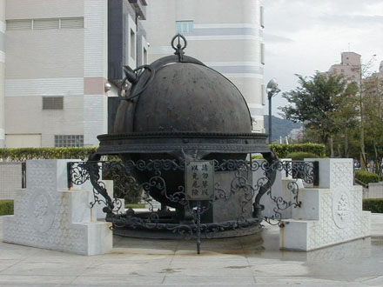
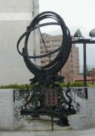
浑 天 仪

Slide 94
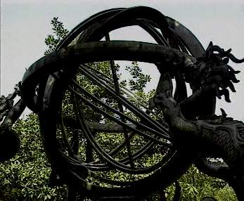
浑 天 仪

Slide 95
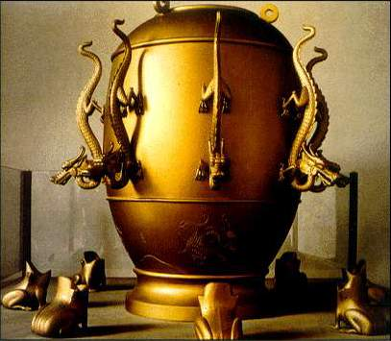
地动仪
返回

Slide 96
文学成就：《二京赋》( 《东京赋》、《西京赋》)描写洛阳，长安的繁华，讽刺贵族官僚的荒淫无耻，描述了一些民情风俗，表现了作者对封建统治危机四伏的深刻忧虑。
返回

Slide 97
文学成就：诗歌以《四愁诗》成就最高。诗分四章，写他的“所思”在“泰山”、“桂林”，“汉阳”，“雁门”等“远道”，但都有障碍，而不能致。以一种情诗的形式寄托了政治的怀抱。它是最早的一首通篇都是七言而又首尾完整的七言诗。
返回

Slide 98


记里鼓车
张衡观测记录了两千五百颗恒星，创制了世界上第一架能比较准确地表演天象的漏水转浑天仪，第一架测试地震的仪器——候风地动仪，还制造出了指南车、自动记里鼓车、飞行数里的木鸟等等。
指南车

